Slide 1
Основные принципы модели оптового рынка электрической энергии и мощности
  Кондрашов Андрей Александрович
  Начальник управления коммерческой диспетчеризации
      Декабрь 2011 г.

Slide 2
Оптовый рынок электроэнергии и мощности (ОРЭМ)
Виды товаров на ОРЭМ
На оптовом рынке торгуются два товара – электроэнергия и мощность.
Нормативная база ОРЭМ
Купля и продажа электроэнергии и мощности на ОРЭМ осуществляется в соответствии с :
Правилами работы оптового рынка электроэнергии и мощности, установленными постановлением Правительства Российской Федерации №1172 от 27.12.2010 года;
Договором о присоединении к торговой системе оптового рынка электроэнергии и мощности.
Подписание Договора о присоединении и вступление в саморегулируемую организацию участников оптового рынка электроэнергии и мощности (Некоммерческое партнерство «Совет рынка») является обязательным условием участия в купле-продаже электроэнергии и мощности на оптовом рынке.

Slide 3
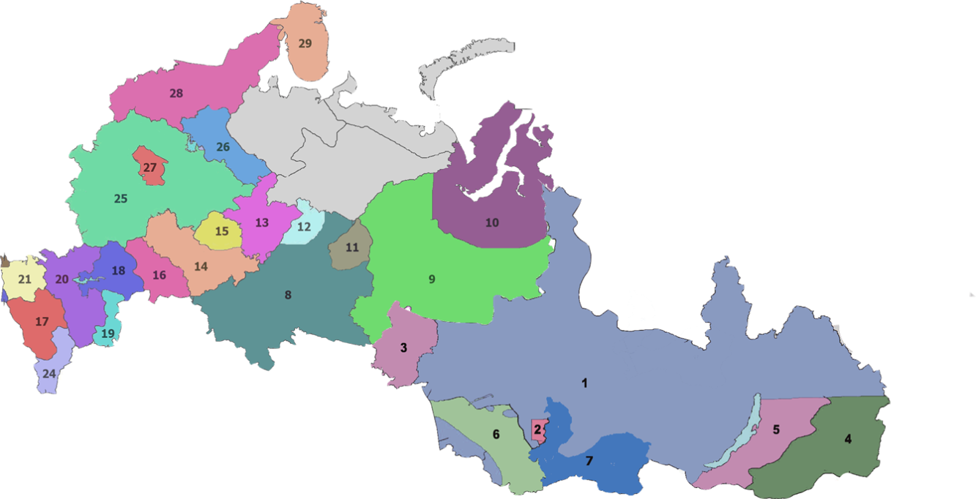
Ценовые зоны и зоны свободного перетока мощности ОРЭМ (география ОРЭМ)
Модель рынка мощности действует на территориях, объединенных в ценовые зоны оптового рынка (I – Европа, Урал и II – Сибирь) (за исключением регионов Приморского и Хабаровского краев, Амурской, Магаданской, Сахалинской, Камчатской, Калининградской и Архангельской областей, Еврейской автономной области, республик Якутия и Коми)
Ценовые зоны в свою очередь разбиваются на зоны свободного перетока мощности, которые учитывают планируемые ограничения поставок мощности между ними. Сейчас на рынке сформировано 30 зон.
Ценовые зоны оптового рынка
Зоны свободного перетока мощности оптового рынка
территории
тарифного
регулирования
I ценовая зона
II ценовая зона

Slide 4
Субъекты ОРЭМ
Субъекты ОРЭМ
Участники обращения электрической энергии и электрической мощности (участники торговли)
Инфраструктурные организации ОРЭМ
Поставщики и покупатели:
Генерирующие компании
Крупные потребители
Энергосбытовые организации
Гарантирующие поставщики
Операторы экспорта-импорта
Федеральная сетевая компания
Коммерческая инфраструктура:
Совет рынка;
Администратор торговой системы
Центр финансовых расчетов;
Товарная биржа
Технологическая инфраструктура:
Системный оператор
Федеральная сетевая компания
Межрегиональные сетевые компании

Slide 5


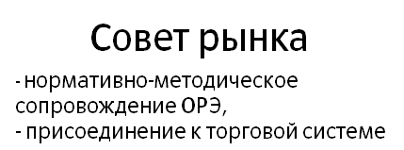
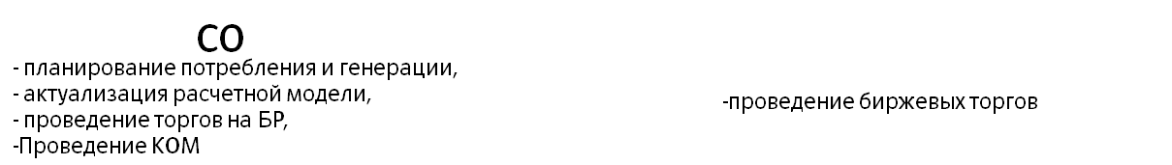
Основное взаимодействие
инфраструктурных и регулирующих организаций ОРЭМ
ФСТ
ФАС
утверждение прогнозного баланса энергии и мощности,
утверждение тарифов и индикативных цен
антимонопольный контроль,
отслеживание манипуляций ценами на ОРЭ
Материалы по подозрению в манипулировании
на рынке
Утвержденный прогнозный баланс энергии и мощности, тарифы РС
АТС, ЦФР
привязка по РД,
проведение торгов РСВ,
расчет финансовых обязательств,
доведение результатов торгов до участников рынка
оказание консультационно - информационных услуг
Результаты торгов в РСВ
Нормативно-методические материалы по функционированию рынка
Актуализация расчетной модели РСВ,
результаты торгов в БР
Объёмы и контрагенты по СДЭМ
Свободные объёмы участников и актуальные ограничения
Заявки участников на торги в БР
Биржа СДЭМ
Утвержденный прогнозный баланс энергии и мощности

Slide 6
Структура оптового рынка электроэнергии (ОРЭ)
Сектор регулируемых договоров (РД)
Ценообразование – тариф, установленный ФСТ
Объем – формируются АТС в рамках баланса ФСТ (не выше 35 % от объема в балансе)
С 2011 года в пределах ценовых зон оптового рынка электроэнергии и мощности регулируемые договоры (РД) заключаются только в отношении объемов электроэнергии и мощности, предназначенных для поставок населению, приравненным к населению группам потребителей, а также гарантирующим поставщикам, действующим на территории республик Северного Кавказа, Республики Тыва и республики Бурятия.
Рынок на сутки вперед (РСВ)
Ценообразование – свободное, маржинальное, результат конкурентного отбора, проводимого АТС
Объем – результат конкурентного отбора, проводимого АТС
Балансирующий рынок (БР)
Ценообразование – свободное, маржинальное, результат конкурентного отбора, проводимого СО
Объем – результат конкурентного отбора, проводимого СО и диспетчерских команд СО
Сектор свободных двусторонних договоров (СДД)
Ценообразование – свободное, определяемое контрагентами по договору
Объем – свободный, определяемый контрагентами по договору

Slide 7
Временные рамки процесса формирования объёмов электроэнергии по секторам ОРЭ
Определение параметров ген. оборуд.
Определение прогноза потребления
Определение параметров ген. оборуд.
Утверждение в ФСТ баланса и тарифов
Актуализация расчетной модели
Подача оперативных ценопринимающих заявок на БР
Проведение КОМ на год Х
Актуализация расчетной модели
Выбор состава генеририрующего оборудования
Подача заявок в РСВ
Формирование графика поставки по РД
*
Фактическое прохождение режима
Заключение СДД
ТОРГИ на РСВ
ТОРГИ на БР
год
Х-1
месяц
Х-1
неделя
Х-1
сутки
Х-1
сутки
Х
График РД
График поставки ЭЭ
Состав включенного оборудования;
Рмин ; Рмакс
ТГ (VТГ ; цена РСВ),
Объемы покупки и продажи в РСВ
ПБР (VБР, IБР), УДГ , ФАКТ, объемы покупки и продажи в БР
Степень влияния участника
* В торги на БР передаются заявки только от Поставщиков и потребителей с регулируемой нагрузкой
ВЫСОКАЯ
СРЕДНЯЯ
НИЗКАЯ
НЕТ

Slide 8
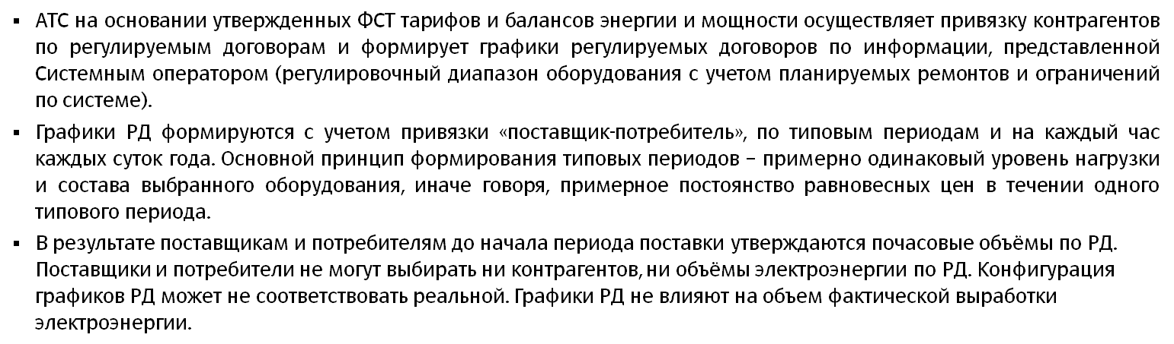
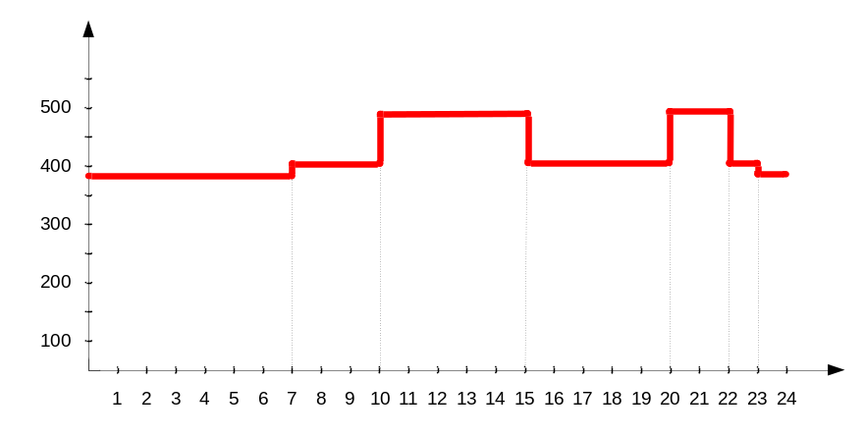
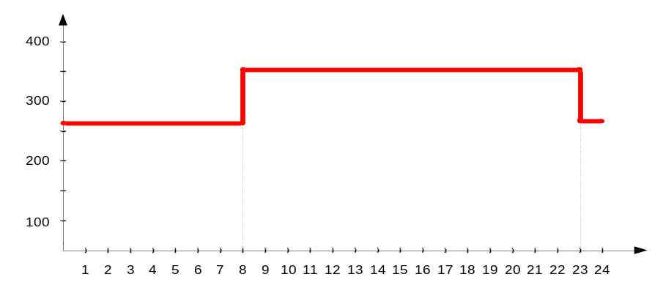
Принципы формирования графиков РД по электроэнергии
месяц
рабочий день
выходной день
минимум
полупик
пик
МВт.ч
минимум
полупик
МВт.ч
час
час

Slide 9
Пример сформированного графика РД по электроэнергии
Пакет РД по электроэнергии ГРЭС (рабочий день)
600
500
400
МВтч
300
200
100
0
0
1
2
3
4
5
6
7
8
9
10
11
12
13
14
15
16
17
18
19
20
21
22
23
Сбытовая компания
163
163
163
163
163
163
163
0
16
16
283
283
283
283
283
0
0
0
0
0
283
283
0
163
Гарантирующий поставщик 1
0
0
0
0
0
0
0
0
0
0
17
17
17
17
17
0
0
0
0
0
17
17
0
0
Гарантирующий поставщик 2
26
26
26
26
26
26
26
0
0,5
0,5
0
0
0
0
0
0
0
0
0
0
0
0
0
26
Гарантирующий поставщик 3
185
185
185
185
185
185
185
374
374
374
158
158
158
158
158
374
374
374
374
374
158
158
374
185
Гарантирующий поставщик 4
15,6
15,6
15,6
15,6
15,6
15,6
15,6
20,6
20,6
20,6
21
20,6
20,6
20,6
20,6
20,6
20,6
20,6
20,6
20,6
20,6
20,6
20,6
15,6
Часы

Slide 10
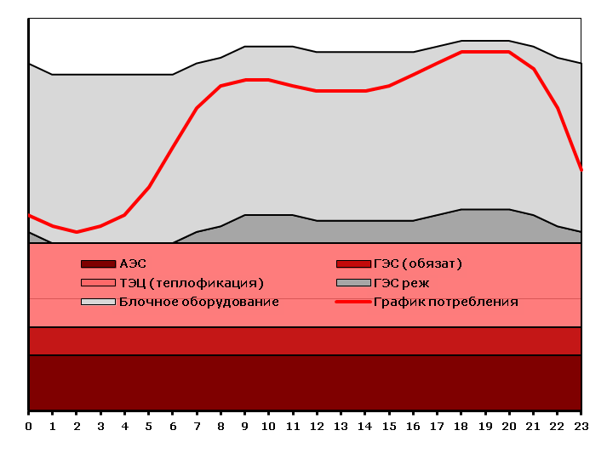

Выбор состава включенного генерирующего оборудования (ВСВГО)
Системный оператор раз в неделю на период планирования с субботы по пятницу проводит отбор генерирующего оборудования на каждый час периода планирования. Решение Системного оператора обязательно для участников.
заявки участников
Требования к составу включенного генерирующего оборудования:
выполнение баланса мощности;
обеспечение требуемых резервов мощности на загрузку и разгрузку;
допустимая величина перетоков по сечениям и элементам электросети.
прогноз потребления;
ремонты генерирующего и сетевого оборудования;
перетоки экспорта-импорта;
требования к пропуску воды через гидроузлы, определяющие выработку ГЭС;
требования к резервам мощности;
Результат ВСВГО: состав включенного генерирующего оборудования, определенный на каждые сутки периода планирования.
Состав включенного оборудования определяет диапазон загрузки участника на период планирования.

Slide 11
Ценовая заявка поставщика для конкурентного отбора РСВ и БР
Выбранный состав оборудования определяет включенную мощность каждого участника на период планирования.
В конкурентном отборе рынка на сутки вперед принимает участие объем, соответствующий всей включенной мощности.
Для участия в рынке на сутки вперед участник подает ценовые заявки.
Ценовая заявка может подаваться на любые сутки или интервал суток в период от 1 до 99 суток.
Ценовая заявка состоит из 24 часовых подзаявок.
Каждая часовая подзаявка состоит из трех монотонно-возрастающих ступеней «цена-объем электроэнергии».
Количество значений цен в ценовой заявке должно быть не более 3.
В каждой часовой подзаявке максимальное значение заявленного объема должно быть не меньше, чем значение включенной мощности. Разница приводит к снижению оплаты мощности.
Исходная заявка участника-поставщика модифицируется в АТС:
- на объем, соответствующий минимальному значению регулировочного диапазона
(Рмин), достраивается ценопринимающая часть;
- объем последней ступени ограничивается объемом, соответствующим максимальному
значению регулировочного диапазона (Рмакс);
- цены объемов ограничиваются ценами из уведомления об ограничении цены (заявкой для
ВСВГО).

Slide 12
Формирование ценовой заявки поставщика
для конкурентного отбора РСВ и БР
Стандартная стратегия формирования заявок предполагает формирование ступеней «цена–объем» на основании топливных затрат. Поскольку подаваемая заявка не может содержать более 3-х ступеней, то при наличии различных видов и цен топлива, возникает необходимость усреднения топливных ступеней.
Заявка, сформированная по видам топлива
Результирующая заявка, направляемая для конкурентного отбора
руб/МВт.ч
руб/МВт.ч
Ц мазут
Ц3ст
Ц торф
Ц уголь 2
Ц уголь 1
Ц2ст
Ц газ договор
Ц газ лимит
Ц1ст
МВт.ч
МВт.ч
Vгаз лимит
Vуголь1
Vторф
Vмин
V1ст
V2ст
Vмакс
V3ст
Vгаз договор
Vуголь2
Vмазут

Slide 13
Модификация АТС ценовых заявок участников
АТС модифицирует заявки, принятые от поставщиков:
до объема, соответствующего минимальному значению регулировочного диапазона (техническому минимуму), достраивается ценопринимание;
максимальное значение объема ограничивается максимальным значением регулировочного диапазона.
Вид часовой подзаявки поставщика
Поданная поставщиком
Модифицированная в АТС
руб/МВт.ч
руб/МВт.ч
Ц3ст
Ц3ст
Ц2ст
Ц2ст
МВт.ч
Ц1ст
Ц1ст
МВт.ч
Vмин
V1ст
V2ст
Vмакс
V3ст
Vмин
V1ст
V2ст
V3ст=Vмакс

Slide 14
Конкурентный отбор на РСВ
Определение и фиксация объемов поставки и потребления
(В конкурентном отборе участвуют объемы генерации, соответствующие максимальной мощности включенного оборудования)
руб./МВт.ч.
потребители
без статуса ГП
объём ценопринимания
Заявки покупателей
мазут,
дорогой газ
Формирование цены РСВ.
Кривая предложения:
1. объём ценопринимания
2. ценовые заявки поставщиков
заявка
участ-
ника
Кривая спроса:
1. объём ценопринимания
2. ценовые заявки покупателей
Точка пересечения:
Определение плановых почасовых объёмов поставки и потребления и цены РСВ
уголь
газ
Заявки поставщиков
МВт.ч
объём ценопринимания
ценовые ступени заявок поставщиков
Сумарный плановый часовой объём РСВ

Slide 15
Пример сформированного торгового графика и объемов покупки/продажи в РСВ
Вариант без «вынужденных» объемов покупки/продажи в РСВ
МВт.ч
Vmax
Ц
Продажа в РСВ
РД
Покупка в РСВ
ТГ
Vmin
V
часы
0 1 2 3 4 5 6 7 8 9 10 11 12 13 14 15 16 17 18 19 20 21 22 23

Slide 16
Пример сформированного торгового графика и объемов покупки/продажи в РСВ
Вариант с «вынужденными» объемами покупки/продажи в РСВ.
В данном примере происходит изменение регулировочного диапазона при выводе в ремонт оборудования.
МВт.ч
Vmax1
Продажа в РСВ
ТГ
Vmax2
Вынужденная продажа в РСВ
Ц
Vmin1
Покупка в РСВ
РД
Вынужденная покупка в РСВ
Vmin2
V
часы
0 1 2 3 4 5 6 7 8 9 10 11 12 13 14 15 16 17 18 19 20 21 22 23

Slide 17
Конкурентный отбор на балансирующем рынке (БР)
В конкурентном отборе на БР используется та же расчетная модель, что и в РСВ.
Результатом отбора является план балансирующего рынка (ПБР) – почасовые объемы генерации и индикаторы (цены) балансирующего рынка (Iбр).
В настоящее время расчет производится 6 раз в сутки, в перспективе 12 раз в сутки.
При каждом расчете учитываются произошедшие изменения состава и параметров генерирующего оборудования, схемы электрической сети, прогноза потребления.
Используются те же заявки поставщиков.
Вместо заявок потребителей используется прогноз потребления Системного оператора.
Поставщик имеет право дополнительно подавать оперативные ценопринимающие заявки (ОЦПЗ) двух видов:
на увеличение (ОЦПУ) – намерение загрузиться до указанного в заявке объема по любой цене, которая сложится в БР (исходная заявка при этом моделируется).
на снижение (ОЦПС) – намерение разгрузиться до указанного в заявке объема по любой цене, которая сложится в БР.

Slide 18
Формирование плановых почасовых объемов
и индикаторов (ценовых показателей) БР
Изменение цены на БР
при изменении потребления (относительно РСВ)
руб./МВт.ч.
Снижение потребления
Увеличение потребления
IБР-1
IБР-2
Заявки поставщиков
МВт.ч
объём ценопринимания
PБР-
PРСВ
PБР+

Slide 19
Формирование плановых почасовых объемов
и индикаторов (ценовых показателей) БР
Изменение цены на БР при изменении (снижении) генерирующей мощности
руб./МВт.ч.
IБР-2
IБР-1
Изменение кривой предложения из за аварийного отключения генерирующей мощности
Объем, соответствующий мощности отключенного блока
Заявки поставщиков
МВт.ч
объём ценопринимания
PБР = PРСВ

Slide 20
Формирование плановых почасовых объемов
и индикаторов (ценовых показателей) БР
Изменение цены на БР при подаче поставщиками ОЦПУ
Подали ОЦПУ
IБР-1
IБР-2
Заявки поставщиков
объём ценопринимания
PБР
МВт.ч
Объем ОЦПУ

Slide 21
Формирование плана балансирующего рынка (ПБР)
МВт.ч
Vmax
Внешняя инициатива на снижение генерации (ИВ1-)
ПБР
Ц
ТГ
Внешняя инициатива на увеличение генерации (ИВ1+)
Vmin
V
часы
0 1 2 3 4 5 6 7 8 9 10 11 12 13 14 15 16 17 18 19 20 21 22 23

Slide 22
Формирование диспетчерского графика в режиме реального времени и его фактическое исполнение участниками
В режиме реального времени Системный оператор контролирует баланс мощности в энергосистеме, допустимость перетоков по сечениям и элементам электросети, уровни напряжения. В случае необходимости Системный оператор производит балансирующие воздействия, отдавая оперативные команды на увеличение или снижение генерации электростанций. Кроме этого снижение или увеличение генерации может происходить от воздействия системной автоматики. Совокупность ПБР, оперативных команд и воздействия системной автоматики составляют Уточненный диспетчерский график – УДГ.
Отличия объемов УДГ от объемов ТГ определяют объемы покупки и продажи электроэнергии в БР, относимые на «внешнюю инициативу» (ИВ). Исключения составляют только отличия, обусловленные учетом неплановых изменений состава или состояния генерирующего оборудования участника по его собственной вине.
Отличия фактической генерации (ФАКТ) от УДГ определяют объемы покупки и продажи электроэнергии в БР, относимые на «собственную инициативу» (ИС).
Принцип формирования цены объемов отклонений таков, что внешние инициативы поощряются (участник не проигрывает), а собственные инициативы наказываются (участник не выигрывает).

Slide 23
Базовые параметры конструкции рынка мощности
Мощность – особый товар, продажа которого для производителя означает готовность к производству электроэнергии и покупка которого для потребителя гарантирует ему возможность приобретения необходимого объема электроэнергии
С 1 июля 2008 года в России действует переходная модель рынка мощности, в настоящее время вся мощность продается по свободным ценам (в эту величину не входит поставка мощности населению и приравненных к нему групп потребителей примерно 27 % в 2011г.)
Выручка от продажи мощности составляет в среднем 50% в объеме годовой выручки генерирующих компаний. В ОГК-4 на 2011 год доля мощности в суммарных продажах – 27 %.
В настоящее время порядка 60% генерирующих мощностей в стране требуют срочной и глубокой модернизации
Общий объем инвестиционной программы по строительству новых генерирующих мощностей в России (ценовые зоны) до 2020 года составляет около 50 ГВт.

Slide 24
Задачи долгосрочного рынка мощности
      Обеспечение долгосрочной надежности – предупреждение дефицита в энергосистеме
      Минимизация совокупной стоимости электроэнергии и мощности для потребителей
      Формирование наиболее эффективной структуры генерации
      Формирование региональных ценовых сигналов для развития генерации, потребления и сетей
      Повышение инвестиционной привлекательности отрасли через обеспечение долгосрочных гарантий поставщикам
      Стимулирование инвестиционного процесса в создание и модернизацию основных фондов

Slide 25
Конкурентный отбор мощности
Заключение ДПМ и договоров с новыми АЭС и ГЭС
КОМ
на 4 года вперед
Строительство новой, поддержание действующей мощности
4 года
Период поставки
и оплаты - 1 год
На первые годы: конкурентный отбор проводится менее, чем за 4 полных года
  на 2011 год – до 1 октября 2010 года
  на 2012 год – до 1 октября 2011 года
  2013, 2014, 2015 и 2016 годы – до 1 июня 2012 года
  на 2017 год и последующие годы - до 1 декабря за 4 календарных года до времени поставки
В рамках конкурентного отбора ежегодно на четыре года вперед:
СО на основе утвержденной методики определяет прогноз и структуру потребления (с учетом заявок потребителей), величину резерва и задает кривую спроса
Поставщики подают ценовые заявки, формируя ценовое предложение
По итогам конкурентного отбора определяются:
  генерирующие объекты, мощность которых необходима в году поставки
  цены продажи мощности по итогам конкурентного отбора
  цены покупки мощности по итогам конкурентного отбора по ЗСП
и формируются обязательства поставщиков по поставке мощности

Slide 26
Формирование результата конкурентного отбора мощности
Планируемый объем потребления
Цена
Цена конкурентного отбора
Мощность не прошла отбор –
не будет оплачена,
(если не отнесена к «вынужденным» генераторам)
Приоритетно учитываются объемы обязательных инвестиционных проектов (ДПМ, новые АЭС и ГЭС)
Отобранный объем мощности
Объем
При проведении конкурентного отбора:
Учитываются ограничения на передачу мощности между ЗСП
Отбирается мощность генерирующих объектов, технические параметры которых обеспечивают функционирование энергосистемы (регулировочный диапазон, скорость набора и сброса нагрузки и др.)

Slide 27
Договоры о предоставлении мощности
В рамках реформирования РАО ЕЭС России были сформированы генерирующие компании (ОГК/ТГК), контрольные пакеты акций которых в рамках выкупа дополнительных эмиссий были приобретены новыми собственниками
Цены продажи акций и объемы эмиссий были рассчитаны исходя из необходимости обеспечить финансирование инвестиционных программ, список которых был первоначально утвержден Советом директоров РАО ЕЭС России
ОГК/ТГК и, в их лице, их основные собственники имеют безусловную обязанность по исполнению инвестиционных программ
Модель рынка мощности содержит набор положений, стимулирующих заключение и исполнение
Договоров о предоставлении мощности

Slide 28
Договоры о предоставлении мощности - юридическая конструкция
Агентский договор
о продаже мощности
ДПМ
Покупатели
мощности
Покупатели
мощности
Генерирующая
компания
Клиринговая
компания
Покупатели
мощности
СО+АТС+Совет рынка
Покупатели
мощности
ОГК/ТГК заключают агентский договор по типу поручения с Клиринговой организацией (ЗАО «ЦФР») для организации продажи мощности покупателям – субъектам оптового рынка
Клиринговая организация заключает Договоры о предоставлении мощности на оптовый рынок (ДПМ) c покупателями – субъектами оптового рынка от имени и по поручению ОГК/ТГК
Сторонами Агентского договора являются также Системный оператор, Администратор торговой системы и НП «Совет рынка»

Slide 29
Оплата мощности покупателями
Объем покупки мощности на оптовом рынке:
      объем покупки пропорционален фактическому пиковому потреблению
      для крупных потребителей – возможность самостоятельного планирования (с ответственностью за непревышение плана) и фиксации объема покупки мощности заранее – с учетом планового коэффициента резервирования
      оплата новой мощности по ДПМ – равномерно потребителями ценовой зоны
      оплата отобранной на конкурентном отборе мощности по ценам в ЗСП (ценовые сигналы локализованы)
      оплата новой мощности, отобранной при нехватке предложения на конкурентом отборе, – равномерно потребителями зоны свободного перетока (ценовые сигналы локализованы)
Механизмы покупки мощности
      по ДПМ и договорам с новыми АЭС и ГЭС
      покупка мощности генерации, поставляющей мощность в вынужденном режиме
      по свободным договорам
      по цене конкурентного отбора мощности

Slide 30
Спасибо за внимание!

